Slide 1
EL TERCER CIELO Y EL JARDÍN DEL EDÉN.
En la Biblia se encuentra la expresión “tercer cielo” en 2 Corintios‬ ‭12:2.
Entendemos entonces que el primer cielo en la Biblia es la atmósfera, el segundo es el de los astros, y el tercero es donde habita Dios.

Slide 2
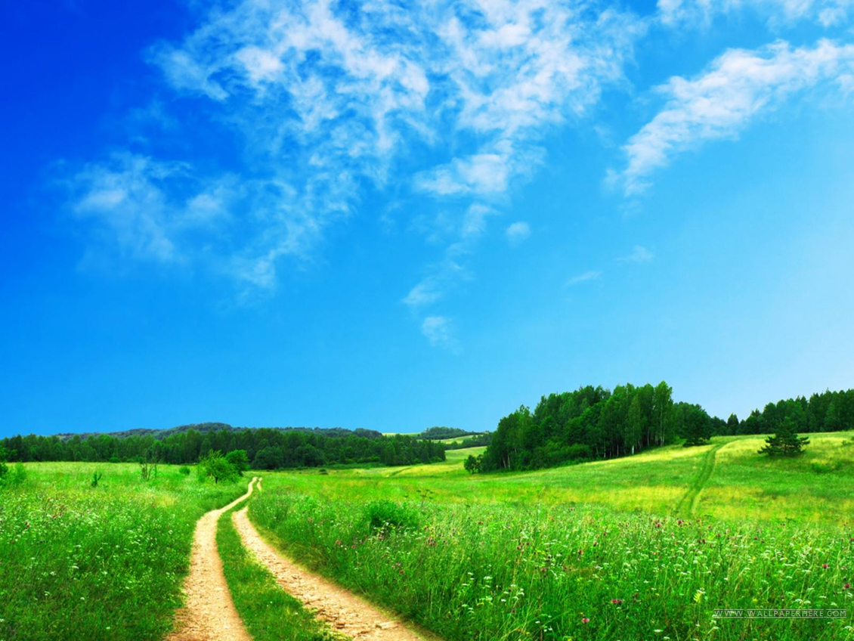
En el primer cielo están las nubes y vuelan las aves.
“Y llamó Dios a la expansión Cielos. Y fue la tarde y la mañana el día segundo. Dijo Dios: Produzcan las aguas seres vivientes, y aves que vuelen sobre la tierra, en la abierta expansión de los cielos.” Génesis‬ ‭1:8, 20.

Slide 3
En el segundo cielo están los astros, luna, sol y estrellas.
“Y lo llevó fuera, y le dijo: Mira ahora los cielos, y cuenta las estrellas, si las puedes contar. Y le dijo: Así será tu descendencia.” ‬ Génesis‬ ‭15:5.

Slide 4
El tercer cielo es la morada de Dios,
los ángeles, Serafines y Querubines.
Pablo fue llevado en visión al tercer cielo.
“Conozco a un hombre en Cristo, que hace catorce años (si en el cuerpo, no lo sé; si fuera del cuerpo, no lo sé; Dios lo sabe) fue arrebatado hasta el tercer cielo.
2 Corintios‬ ‭12:2.

Slide 5
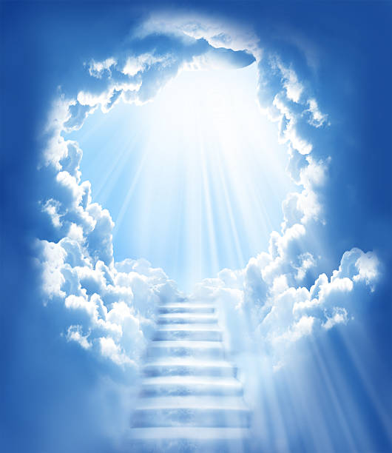
El tercer cielo,
el paraíso.
Y conozco al tal hombre (si en el cuerpo, o fuera del cuerpo, no lo sé; Dios lo sabe), 2Corintios 12:3.
que fue arrebatado al paraíso, donde oyó palabras inefables que no le es dado al hombre expresar. 2 Corintios‬ ‭12:4.

Slide 6
El paraíso es el jardín del Edén.
Echó, pues, fuera al hombre, y puso al oriente del huerto de Edén querubines, y una espada encendida que se revolvía por todos lados, para guardar el camino del árbol de la vida.‬‬ Génesis 3:24.

Slide 7
El paraíso es el jardín del Edén,
y está en cielo, y dentro del paraíso está el árbol de la vida.
El que tenga oídos, oiga lo que el Espíritu dice a las iglesias: al vencedor le daré a comer del árbol de la vida, que está en el Paraíso de Dios. Apocalipsis 2:7.

Slide 8
El paraíso es decir el jardín del Edén, y está en el cielo dentro de la santa ciudad.
"¡Dichosos los que guardan sus Mandamientos, para que tengan derecho al árbol de la vida, y entren por las puertas en la ciudad!
Apocalipsis 22:14.

Slide 9
El Testimonio White
“El huerto del Edén permaneció en la tierra mucho tiempo después que el hombre fuera expulsado de sus agradables senderos. Véase Génesis 4:16. Durante mucho tiempo después, se le permitió a la raza caída contemplar de lejos el hogar de la inocencia, cuya entrada estaba vedada por los vigilantes ángeles. …

Slide 10
El Testimonio White
“En la puerta del paraíso, custodiada por querubines, se revelaba la gloria divina. Allí iban Adán y sus hijos a adorar a Dios. Allí renovaban sus votos de obediencia a aquella ley cuya transgresión los había arrojado del Edén. …

Slide 11
Dios retira el Edén en ocasión del diluvio
“Cuando la ola de iniquidad cubrió al mundo, y la maldad de los hombres trajo su destrucción por medio del diluvio, la mano que había plantado el Edén lo quitó de la tierra. Pero en la restitución final, cuando haya “un cielo nuevo, y una tierra nueva” ( Apocalipsis 21:1), será restaurado y más gloriosamente embellecido que al principio.
Patriarcas y Profetas, pág. 41.

Slide 12
Adán vuelve al paraíso.
“Transportado de dicha, contempla los árboles que hicieron una vez su delicia, los mismos árboles cuyos frutos recogiera en los días de su inocencia y dicha. Ve las vides que sus propias manos cultivaron, las mismas flores que se gozaba en cuidar en otros tiempos. …

Slide 13
Adán come otra vez del árbol de la vida.
“Su espíritu abarca toda la escena; comprende que este es en verdad el Edén restaurado y que es mucho más hermoso ahora que cuando él fue expulsado.
El Salvador le lleva al árbol de la vida, toma su fruto glorioso y se lo ofrece para comer. Adán mira en torno suyo y nota a una multitud de los redimidos de su familia que se encuentra en el paraíso de Dios”. El Conflicto de los Siglos, 630.

Slide 14
Dichosos, bienaventurados, felices.
"¡Dichosos los que guardan sus Mandamientos, para que tengan derecho al árbol de la vida, y entren por las puertas en la ciudad!
Apocalipsis 22:14.
AMÉN

